Slide 1
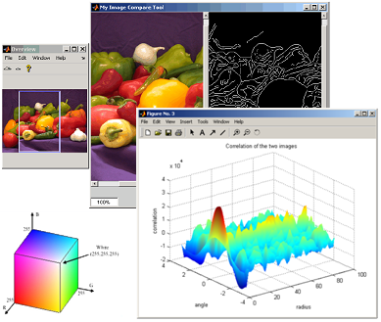
CÁC TOÁN TỬ HÌNH THÁI HỌC TRÊN ẢNH ĐỘ XÁM
Nhóm Uncle Tel:
1312345 – Nguyễn Thành Lợi
1312206 – Mai Thành Hiệp
1312165 – Bùi Trung Hải

Slide 2
1- Động lực nghiên cứu
Các toán tử hình thái học luôn giữ được cấu trúc hình học của ảnh.

Slide 3
1- Động lực nghiên cứu
Các phép biến đổi hình thái học rất cần thiết trong nhiều lĩnh vực của xử lý ảnh: phục hồi ảnh hư hỏng, nâng cao chất lượng ảnh, rút trích đặt trưng hình dáng.
Một trong những nhu cầu quan trọng nhất của xử lý ảnh là phục hồi các ảnh cũ đã bị hư hại.
Toán tử hình thái học có khả năng phục hồi hình ảnh đã bị rách, bị nhào. Kết hợp với các hình thức xử lý ảnh khác để nâng cao chất lượng ảnh cũ.

Slide 4
Các công trình liên quan
Morphologycal filtering for image enhancement and feature detection, National Technical University of Athens, Zografu 15377, Athen, Greece.
(Mời Thầy và các Bạn xem tài liệu sau…)

Slide 5
2- Các toán tử đã học
Toán tử giãn nở độ xám (Grayscale Dilation)
Toán tử co độ xám (Grayscale Erosion)
Toán tử mở độ xám (Grayscale Opening)
Toán tử đóng độ xám (Grayscale Closing)
Toán tử làm trơn (Grayscale smoothing)
Toán tử Gradient (Grayscale Morphology Gradient)
Toán tử đỉnh nón (Top-hat transformation)
Toán tử phân đoạn vân (Textural segmentation)
Toán tử đếm hạt (Granulometry)
Toán tử hồi phục (Reconstruction)
(Bổ sung ứng dụng tửng toán tử, lấy hình từ slide thầy)

Slide 6
2- Các toán tử đã học
Framwork chung:
Các toán tử sẽ sử dụng một structuring element, là một ma trận vuông hoặc hình thập (+) để biến đổi độ xám trên ảnh. Từ đó tạo ra các hiệu ứng cho ảnh.
Có một số toán tử cơ bản, các toán tử sau thường được định nghĩa dự trên toán tử trước.
Có một số toán tử đặt biệt được định nghĩa riêng, thực hiện những tác vụ đặt thù riêng.
(Bổ sung hình ảnh)

Slide 7
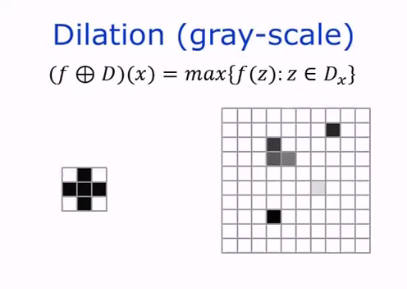

Slide 8
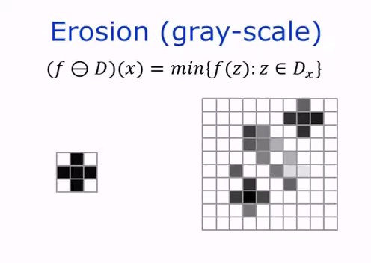

Slide 9
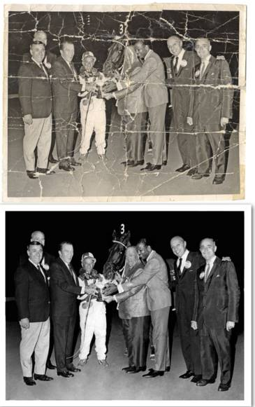
3- Phát biểu bài toán
Input: tấm ảnh bị nhào hoặc bị rách đã thu thập lại đủ các mảnh ảnh.
Ouput: ảnh đã được làm liền phần nhào nát. Nâng cao chất lượng ảnh.

Slide 10
4- Hướng tiếp cận
Sử dụng nhuần nhuyễn các toán tử hình thái học trên ảnh xám để lấp đầy các vùng bị rách, đứt.
Có thể làm cách bán tự động bằng cách cho người dùng chọn vùng đứt để giảm sự ảnh hưởng của toán tử lên các vùng khác.
Hoặc nhận dạng các vùng đứt tự động bằng thuật toán.
Cho toán tử hoạt động trên cách vùng đứt và vùng lân cận để làm đầy các vùng này.
Kết hợp với một số phương pháp xử lý ảnh khác: Cân bằng Histogram, khử nhiễu,… để tăng chất lượng ảnh.

Slide 11
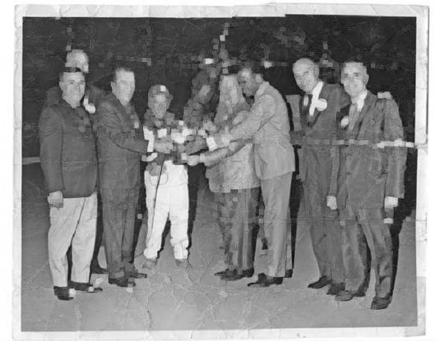
5- Nội dung các module
Phương pháp:
Chọn khu vựt bị đứt, nhiễu.
Dùng toán tử Opening và Closing để lấp đầy các vùng nhiễu.
Nếu vùng đứt, nhiễu sáng thì dùng Opening và ngược lại.
Lưu ý không áp dụng toán tử cho toàn ảnh vì sẽ bị giảm chất lượng ảnh.

Slide 12
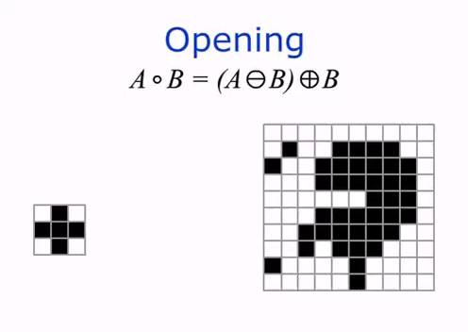
5- Nội dung các module

Slide 13
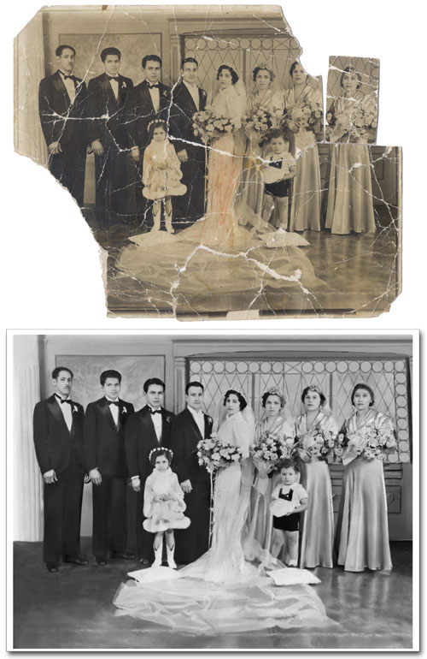
6- Thực nghiệm

Slide 14
7- Kết luận và hướng phát triển
Ứng dụng:
Chỉnh sửa hình dạng cấu trúc hình học của đối tượng.
Sửa độ lồi, lõm của biên cảnh,… tùy ý trong các chương trình xử lý ảnh
Tạo hiệu ứng cho phim ảnh….
Hướng phát triển:
Việc phục chế ảnh là một việc cấp thiết và khó khan cần phối hợp nhiều tác vụ trong xử lý ảnh.
Hướng phát triển: xác định tự động các vùng nhào, rách của ảnh để tự động chỉnh sửa.

Slide 15
Tài liệu tham khảo
Jahne, B.[2002]. Digital Image Processing, 5th Edition, Springer, New York
OpenCV 2.4.12.0 documentation © Copyright 2011-2014, opencv dev team. Last updated on Dec 17, 2015
Rafael C. Gonzales,[2003]. Digital Image Processing, 3th Edition, University of Tennessee.

Slide 16
THANK YOU VERY MUCH

